Slide 1

孙中山破陋习
孙中山破陋习

Slide 2
孙中山的姐姐是一位
（ ）的女孩子。

Slide 3
以后的几个月，孙中山再也没有看到姐姐的笑脸，再也没有听到姐姐的歌声。这件事深深地刺痛了他幼小的心。

Slide 4
⑴为什么再也看不到姐姐的笑脸，听不到姐姐的歌声？
⑵这件事指什么事？
⑶这件事为什么深深地刺痛了孙中山幼小的心灵？
?

Slide 5
一天，孙中山从外面回来，看见妈妈正在用一根长长的布条，一道又一道地给姐姐缠足。姐姐痛苦极了，眼泪直往下流。

Slide 6
姐姐痛苦极了，眼泪直往下流。

Slide 7
姐姐痛苦极了，眼泪直往下流。

Slide 8
一天，孙中山从外面回来，看见妈妈正在用一根长长的布条，一道又一道地给姐姐缠足。姐姐痛苦极了，眼泪直往下流。

Slide 9
一天，孙中山从外面回来，看见妈妈正在用一根长长的布条，一道又一道地给姐姐缠足。姐姐痛苦极了，眼泪直往下流。

Slide 10
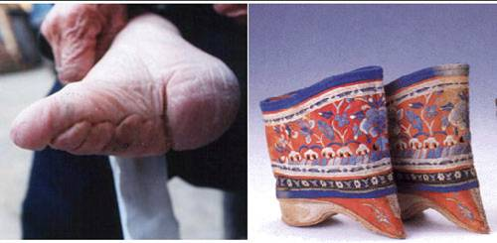
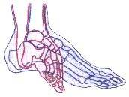
“小脚一双，眼泪一缸”。“三寸金莲”名字虽雅，但却是女孩子以健康为代价用血泪换来的。当时的女子，从还是孩子时就开始缠足，将脚拇趾外的四个脚趾向脚底弯曲，紧贴脚底，再用一根4到5米长的布条捆绑住，时间一长，脚底凹陷，脚背隆起，脚严重变形。

Slide 11
一天，孙中山从外面回来，看见妈妈正在用一根长长的布条，一道又一道地给姐姐缠足。姐姐痛苦极了，眼泪直往下流。

Slide 12


Slide 13
孙中山又是生气又是心疼，便对妈妈说：“你为啥要姐姐受这份罪呢？姐姐缠了脚，还能下田干活吗？”

Slide 14
孙中山又是生气又是心疼，便对妈妈说：“你为啥要姐姐受这份罪呢？姐姐缠了脚，还能下田干活吗？”

Slide 15
妈妈叹了口气说：“孩子，我也知道缠小脚不好，可这是祖宗传下来的呀！女孩子不缠小脚会被人家笑话的。”

Slide 16
妈妈叹了口气说：“孩子，我也知道缠小脚不好，可这是祖宗传下来的呀！女孩子不缠小脚会被人家笑话的。”

Slide 17
“既然知道缠小脚不好，就不该去做。别人笑话怕什么！”

Slide 18
“既然知道缠小脚不好，就不该去做。别人笑话怕什么！”

Slide 19
“你年纪小，还不懂得这些事。”妈妈含着眼泪把孙中山推出了房门……

Slide 20
比较句子
1.妈妈把孙中山推出了房门……
2.妈妈含着眼泪把孙中山推出了房门……

Slide 21
妈妈含着眼泪把孙中山
推出了房门……

Slide 22
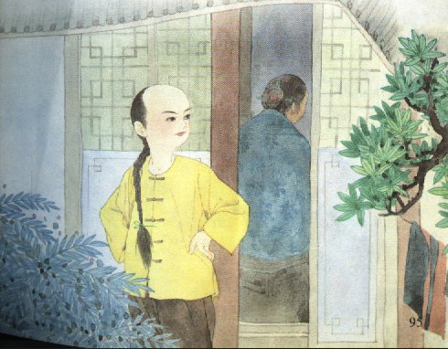

Slide 23
以后的几个月，孙中山再也没有看到姐姐的笑脸，再也没有听到姐姐的歌声。这件事深深地刺痛了他幼小的心。

Slide 24
比较句子：
1、这件事刺痛了他的心。
2、这件事深深地刺痛了他幼小的心。

Slide 25
比较句子：
1、这件事刺痛了他的心。
2、这件事深深地刺痛了他幼小的心。

Slide 26
⑴为什么再也看不到姐姐的笑脸，听不到姐姐的歌声？
⑵这件事指什么事？
⑶这件事为什么深深地刺痛了孙中山幼小的心灵？
?

Slide 27
后来，孙中山领导辛亥革命，当了临时大总统，他首先废除的就是这个残害中国妇女上千年的缠足陋习。

Slide 28
后来，孙中山领导辛亥革命，当了临时大总统，他首先废除的就是这个残害中国妇女上千年的缠足陋习。

Slide 29
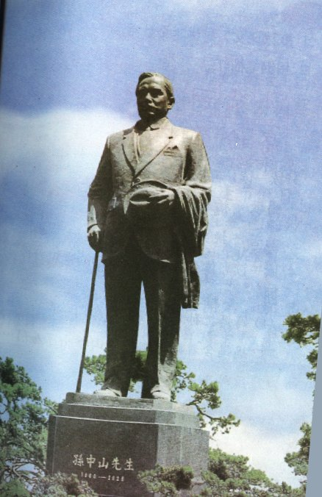
孙中山爷爷我想对您说：

Slide 30
小调查
1、课外搜集孙中山的资料。
2、问问周围的老人,以前生
活中还有哪些陋习?.

